Slide 1
Подготовка детей дошкольного возраста к школе. Современные подходы с использованием серии пособий «Я готовлюсь стать учеником»
Волкова Елена Васильевна,
учитель начальных классов ГБОУ Школа №158,
председатель АУНК города Москвы,
почётный работник образования,
автор пособий для
обучающихся начальной школы

Slide 2

Елена Волкова
Я готовлюсь стать учеником.
Моя первая азбука.
Издание развивающего обучения
Для старшего дошкольного возраста

Slide 3
Инструкция для составления звуковой схемы
Звуки мы слышим и произносим.
Гласные звуки в схеме обозначим красным.
Согласные звуки бывают твёрдые и мягкие.
Твёрдые обозначим синим, а мягкие – зелёным.

Slide 4
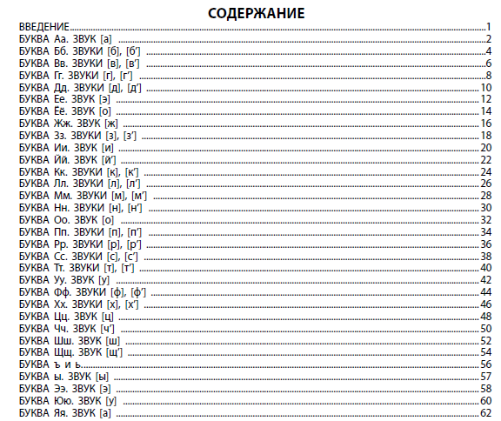

Slide 5
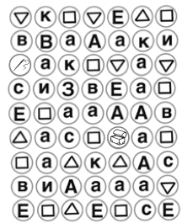
РАСКРАСОЧКА
ЛОВИМ ЗВУКИ
ОБВОДИЛОЧКА И ПОЛУБУКОВКА
ЛАБИРИНТ «СОБЕРИ БУСЫ»
РИСОВАЛОЧКА

Slide 6
ЦЕЛЬ:
Подготовка детей 6–7 лет к обучению грамоте, отработке графического написания печатных букв русского алфавита.
Задачи:
- формирование умений анализировать
звуковой состав слов;
развитие внимания;
развитие памяти;
развитие мышления.

Slide 7
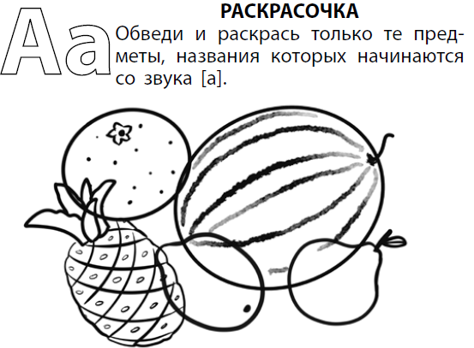

Slide 8
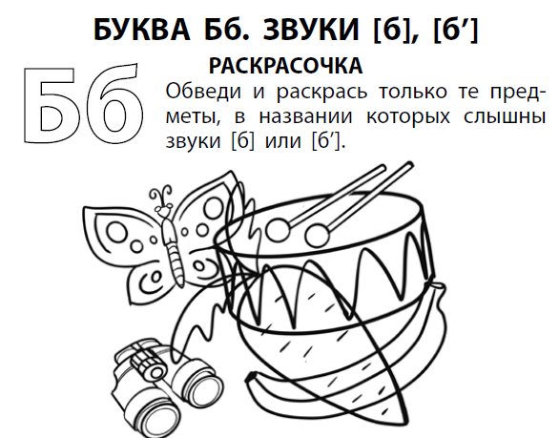

Slide 9
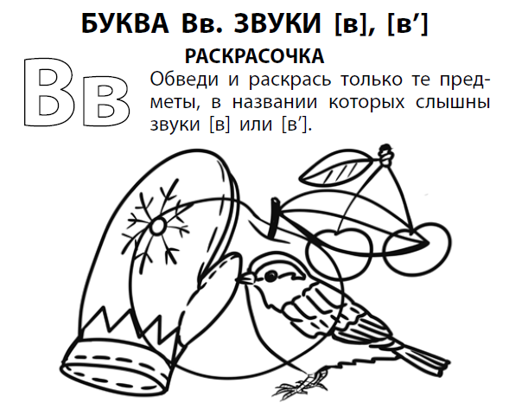

Slide 10
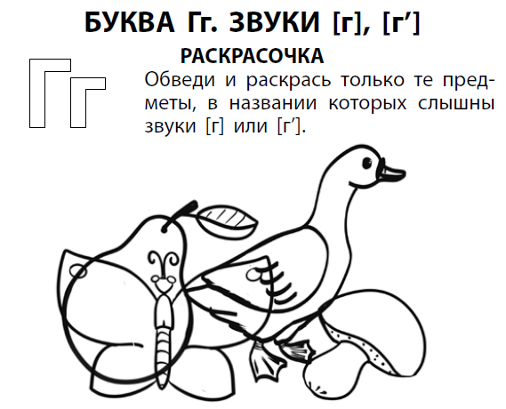

Slide 11
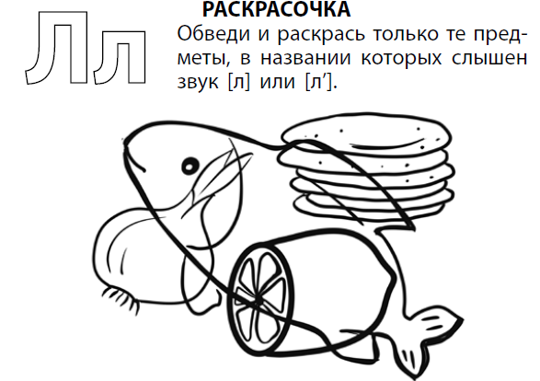

Slide 12
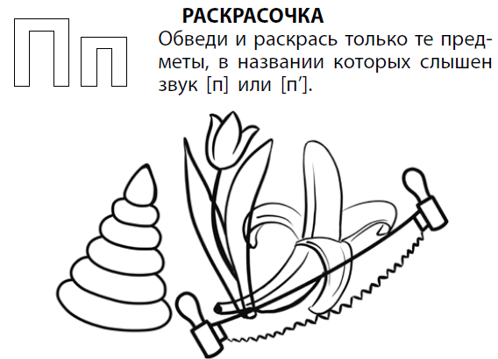

Slide 13
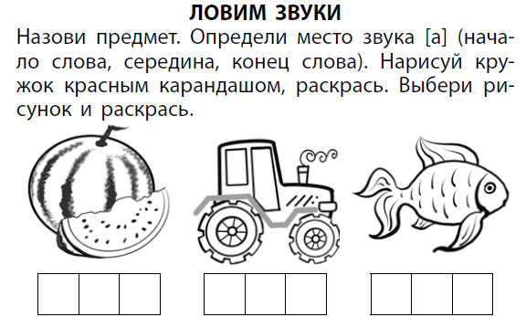

Slide 14
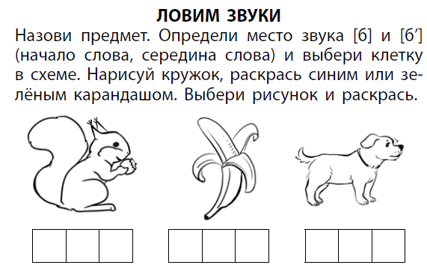

Slide 15
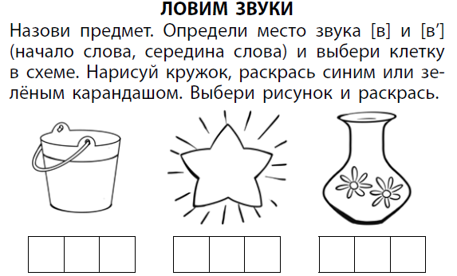

Slide 16
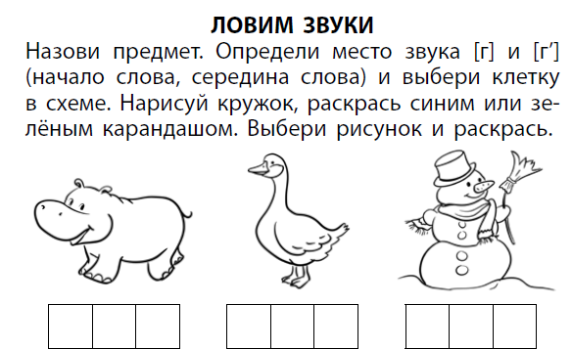

Slide 17
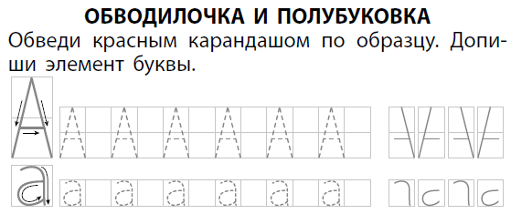

Slide 18
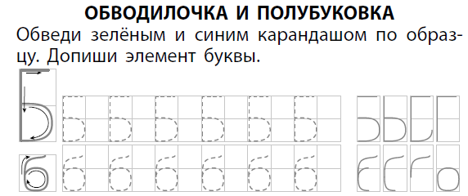

Slide 19

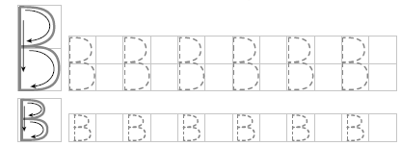

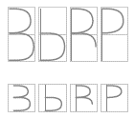

Slide 20
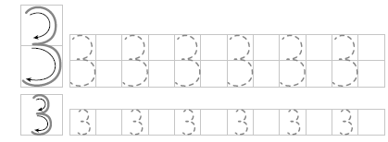


Slide 21
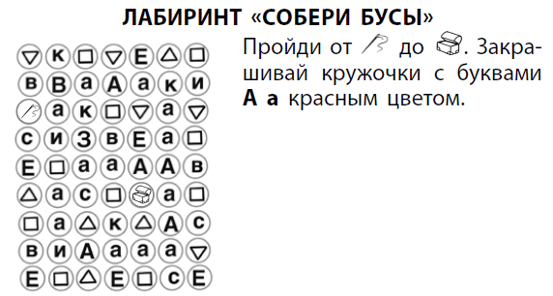

Slide 22
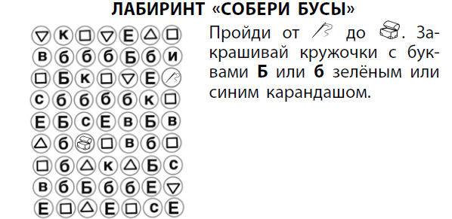

Slide 23

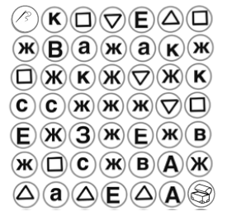
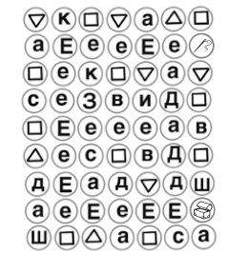
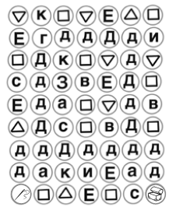

Slide 24
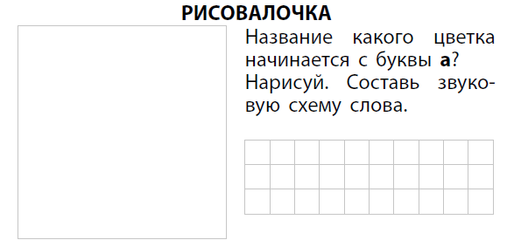

Slide 25
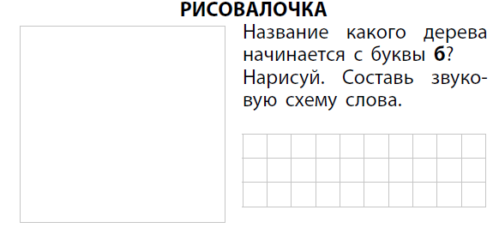

Slide 26
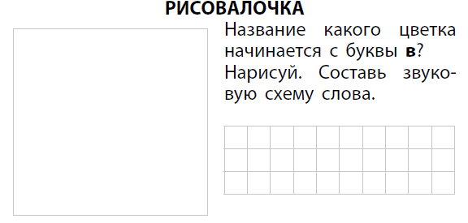

Slide 27
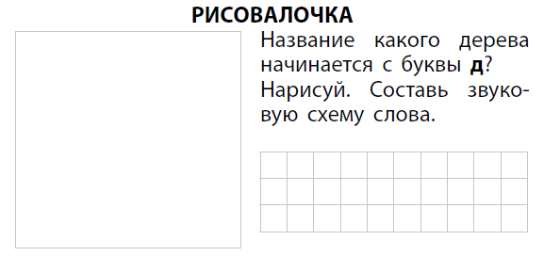

Slide 28
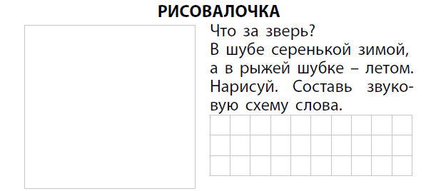

Slide 29
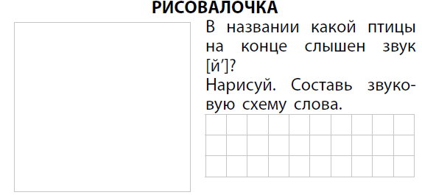

Slide 30

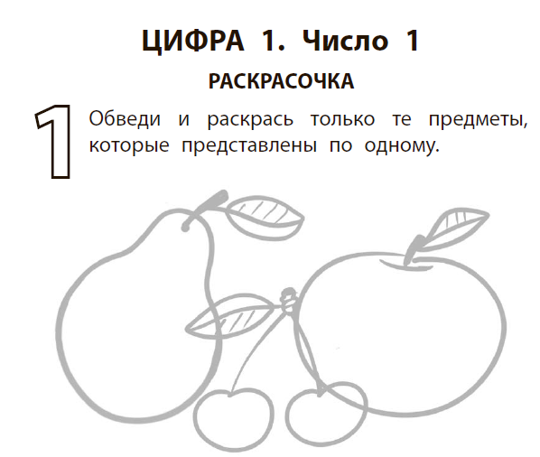

Slide 31
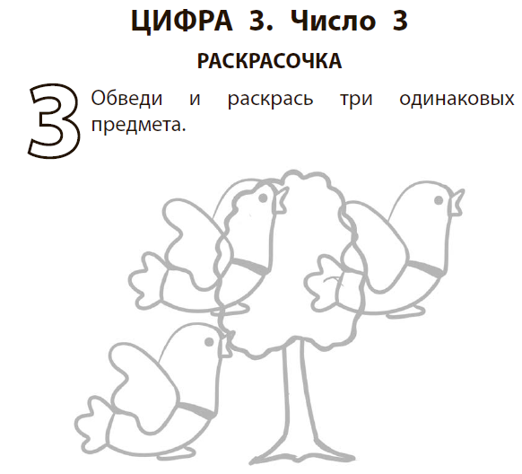

Slide 32
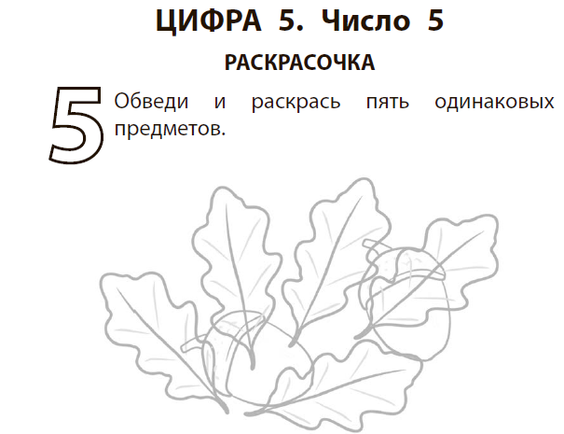

Slide 33
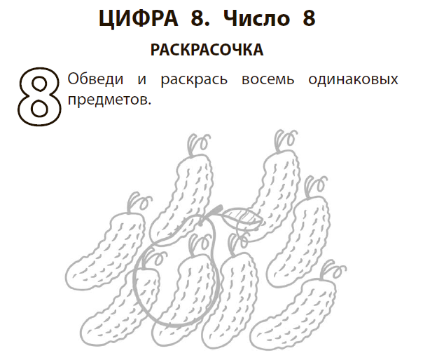

Slide 34
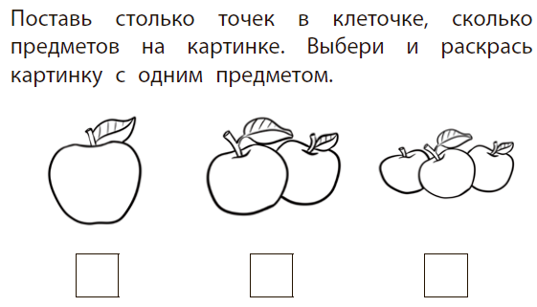

Slide 35
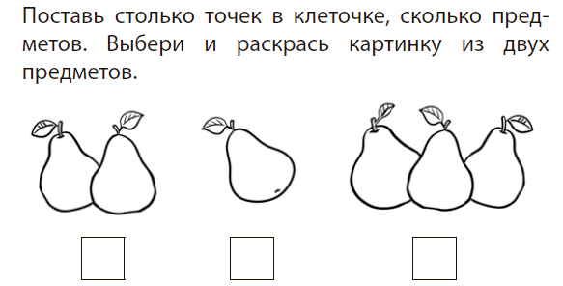

Slide 36
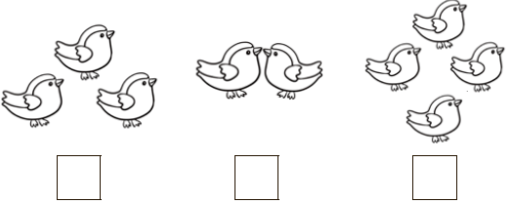

Slide 37
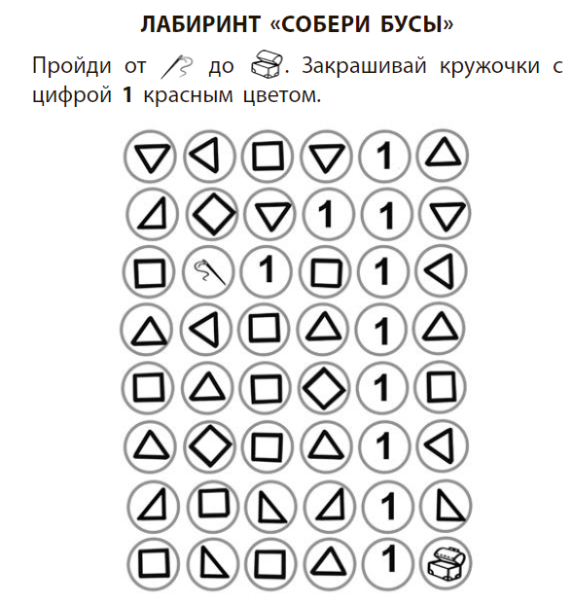

Slide 38
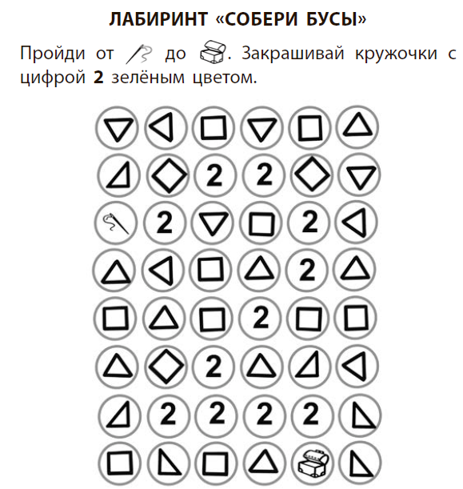

Slide 39

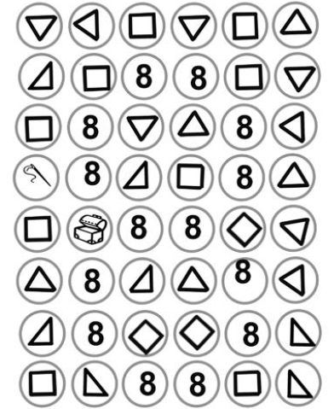
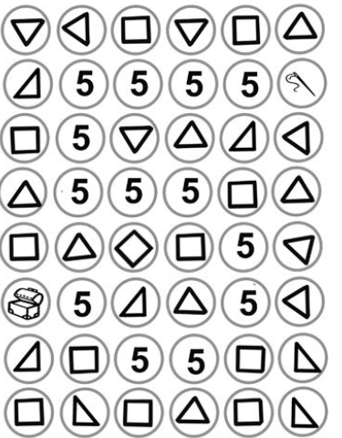

Slide 40
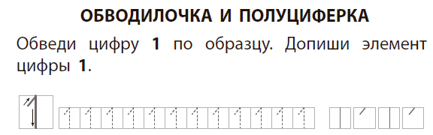

Slide 41
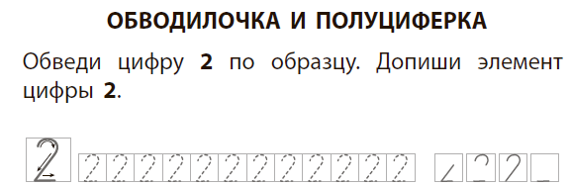

Slide 42





Slide 43





Slide 44
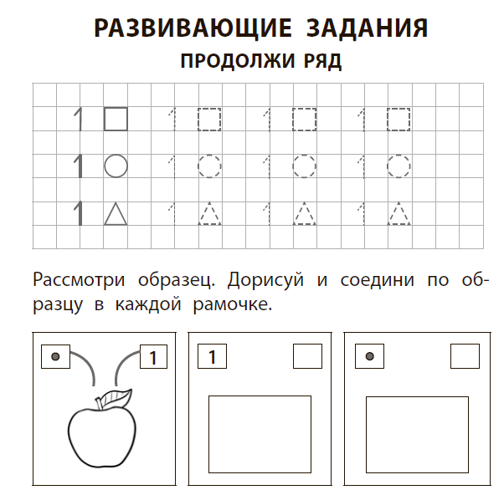

Slide 45
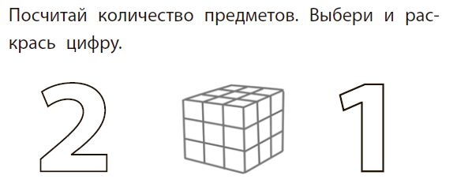


Slide 46
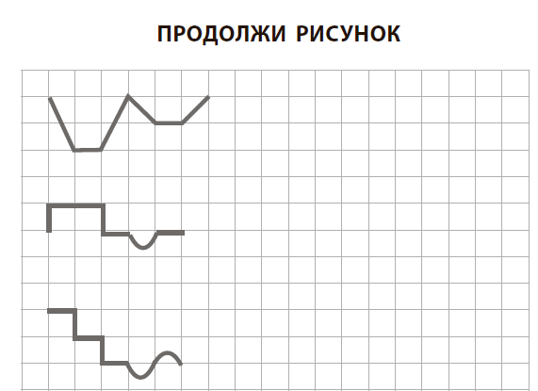

Slide 47
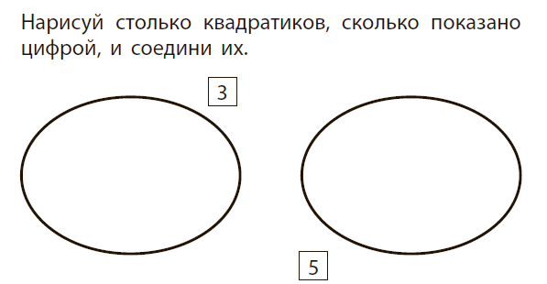
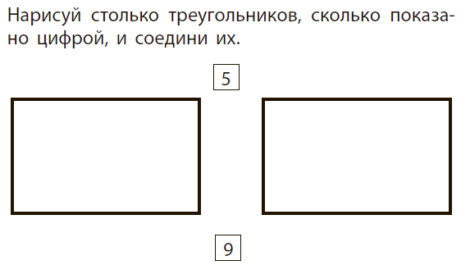

Slide 48
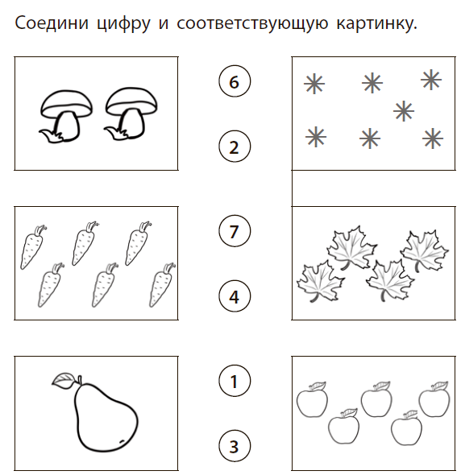

Slide 49
Елена Волкова
Я готовлюсь стать учеником.

Slide 50
ООО «Издательство «Интеллект-Центр»
Генеральный директор М.Б. Миндюк
Редактор Д.П. Локтионов
Елена Волкова
Я готовлюсь стать учеником.

Slide 51









Наши
социальные сети

